Slide 2
Los comportamientos de los niños se extienden
a todos de los dominios del ELOF

Slide 3
Los comportamientos de los niños se extienden
a todos de los dominios del ELOF
Enfoques de Aprendizaje
Autorregulación emocional y conductual (bebés /niños pequeños y preescolares)
Desarrollo Social y Emocional
Relación con los adultos (bebés y niños pequeños)
Funcionamiento emocional (preescolares)
Lenguaje y Comunicación
Prestar atención y entender (bebés y niños pequeños )
Vocabulario (preescolares)
Notes:
OPTIONAL

Slide 4
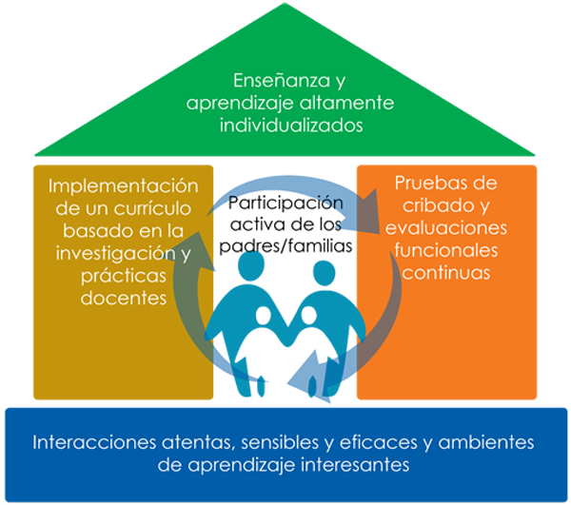
Marco de la casa para las prácticas de enseñanza eficaces Apoyar la preparación escolar para todos los niños

Slide 5
Marco de la casa para las prácticas de enseñanza eficaces Apoyar la preparación escolar para todos los niños

Slide 6
Marco de la casa para las prácticas de enseñanza eficaces Apoyar la preparación escolar para todos los niños

Slide 7
Objetivos
Explicar la importancia del comportamiento de los niños como una forma de comunicación
Analizar e interpretar el significado de los comportamientos de los niños
Explorar estrategias que aborden los comportamientos de los niños y establezcan un ambiente de aprendizaje que apoye sus necesidades

Slide 8
Comportamiento
¿Qué es el comportamiento?
¿Qué piensa usted de los niños pequeños y su comportamiento?

Slide 9
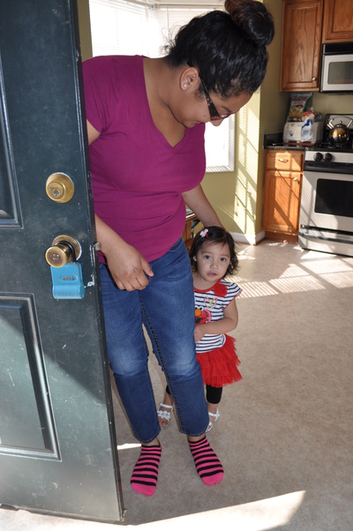
Usted no puede dejar de comunicarse
Todo comportamiento es una forma de comunicación y tiene significado
Los niños nos dan “señales” para ayudarnos a entender lo que están tratando de comunicarnos mucho antes de que sepan hablar.
Third level
Fourth level
Fifth level

Slide 10
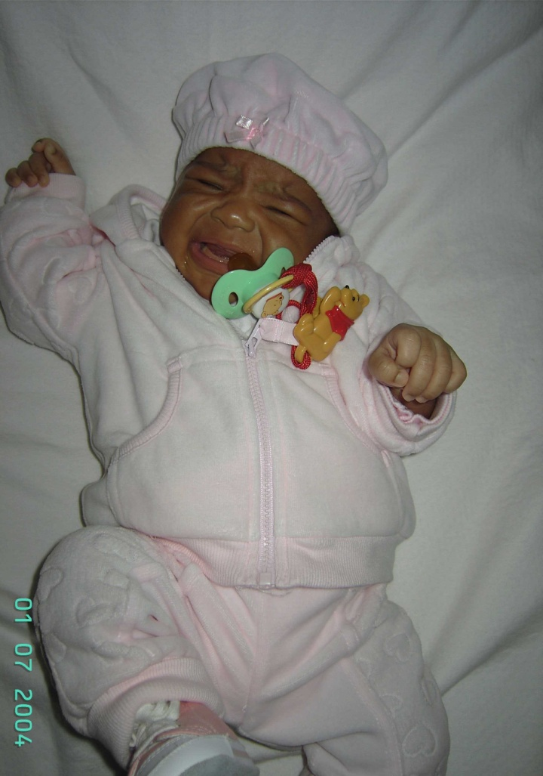
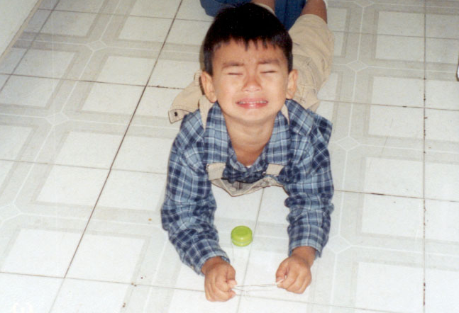
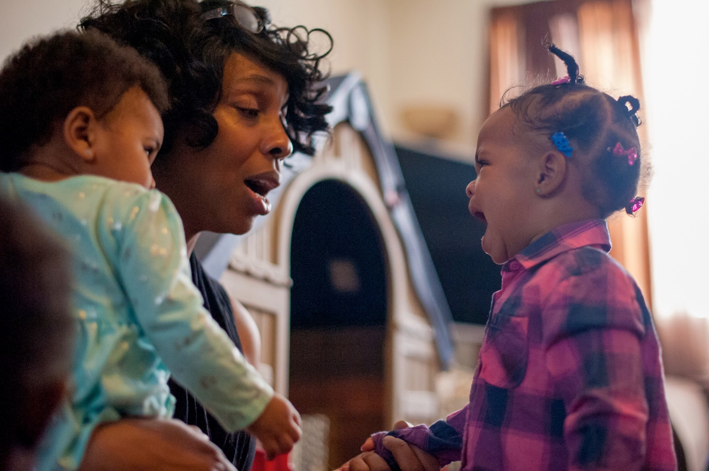
“¡Estoy tratando de decirte algo!"

Slide 11
Comportamiento
Todo comportamiento de comunicación puede describirse por la forma y la función.
Forma y función
Forma: es el comportamiento usado para comunicarse
¿Cómo es el comportamiento?
Función: es la razón o el propósito del comportamiento de comunicación
¿Cuál es el propósito del comportamiento desde la perspectiva del niño?

Slide 12
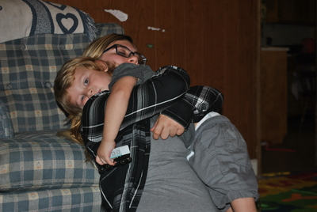
Formas de comunicación
Llorar
Hacer gorgoritos
Acercarse a su cuidadora
Mover las piernas
Mirar a otro lado
Chillar
Morder
Rabietas
Señalar con el dedo
Sonreír
Halar al adulto
Aplaudir
Palabras
Saltar
¿Otras?

Slide 13
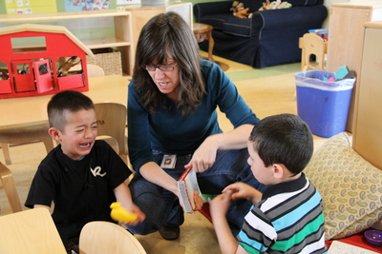
Funciones de la comunicación
Obtener un objeto, actividad, persona
Pedir ayuda
Iniciar la interacción social
Pedir información
Buscar estímulos sensoriales
Escaparse de las exigencias
Escaparse de una actividad
Evitar a una persona
Escaparse de un estímulo sensorial
Expresar emoción
Expresar dolor o enfermedad

Slide 14
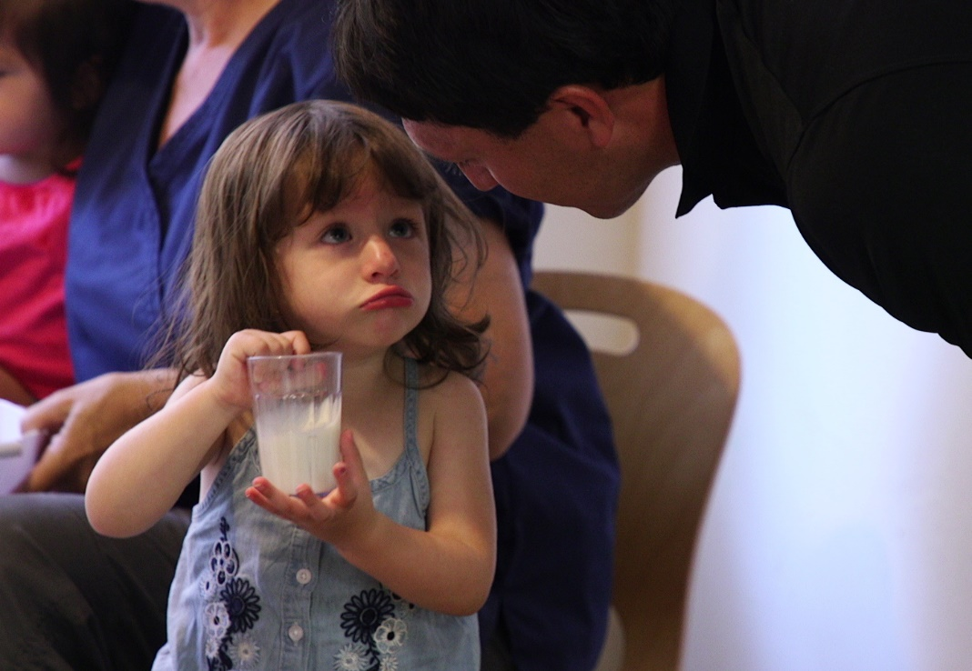
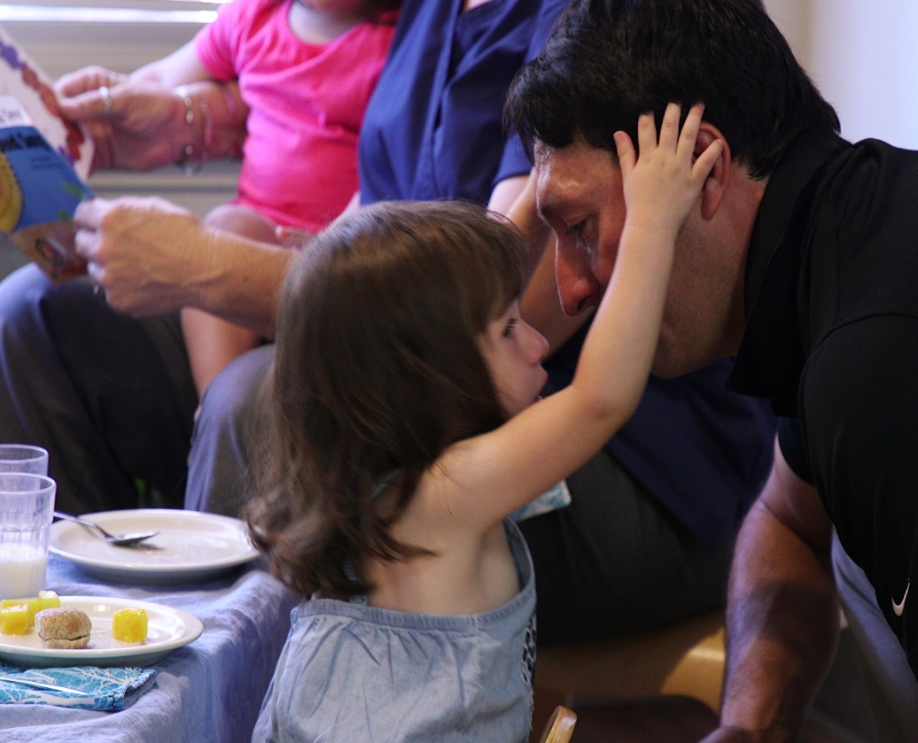
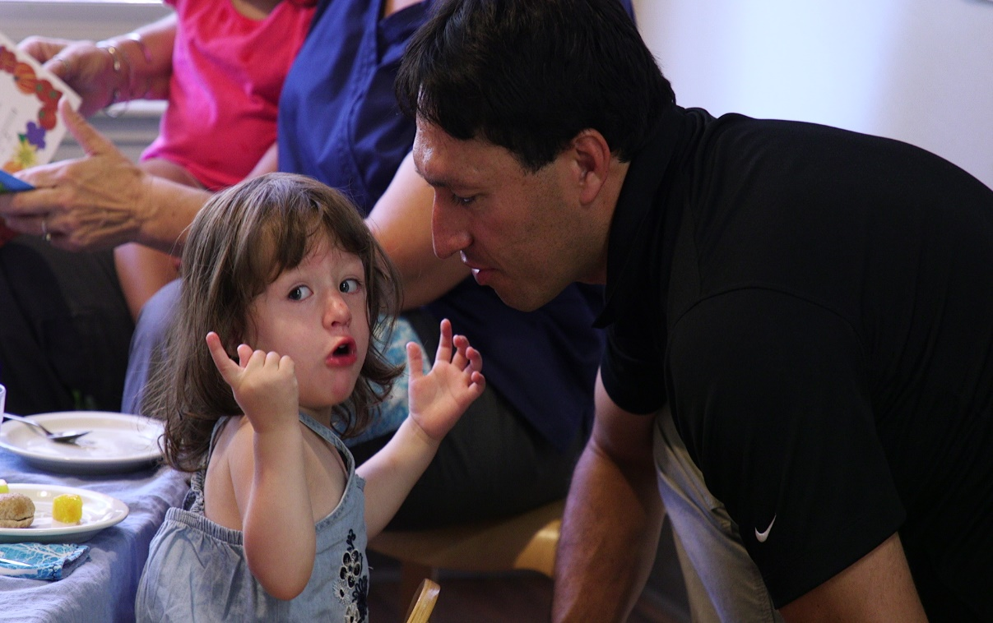
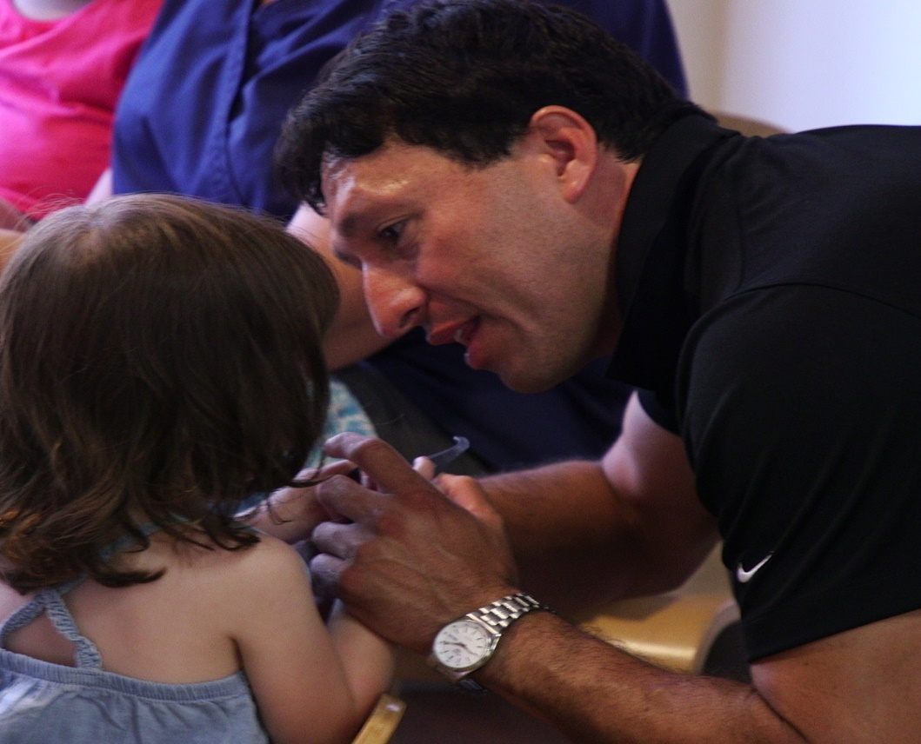
Forma y función

Slide 15
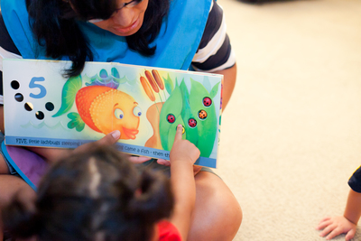
Forma y función
Una sola forma de comportamiento puede tener varias funciones.
Varias formas de comportamiento pueden tener una sola función.

Slide 16
El comportamiento tiene significado
¿Por qué es importante comprender los comportamientos de los niños?
Ayuda a que los niños se sientan apreciados e importantes
Ayuda a que los niños se sientan como comunicadores competentes y seguros
Ayuda a que los niños aprendan a comunicar sus intenciones, sentimientos y emociones

Slide 17
El comportamiento tiene significado
¿Por qué es importante comprender los comportamientos de los niños?
Ayuda a que los adultos forjen relaciones protectoras y sensibles con los niños
Ayuda a que los adultos “hagan una pausa” en lugar de “reaccionar”
Ayuda a los adultos a determinar qué aptitudes necesitamos para enseñar a los niños

Slide 18
El comportamiento tiene significado: el caso de Jenna
Por primera vez, la mamá de Jenna, una niña de cinco meses, la deja en un centro de cuidados. Hasta ahora, han sido dos semanas difíciles para la mamá, la bebé y las cuidadoras. Cuando la mamá se va, Jenna estalla en lágrimas y gritos. Sólo se calma cuando una maestra la toma en brazos. Cada vez que la maestra necesita dejarla, Jenna de inmediato empieza a llorar.
¿Qué podría decirnos el comportamiento de Jenna? ¿Cuál es la forma? ¿Cuál podría ser la función?

Slide 19
El comportamiento tiene significado: el caso de Jenna
¿Qué podemos hacer?
Observe los comportamientos de Jenna antes de que se enfade
Haga una pausa y reflexione sobre lo que Jenna está tratando de comunicar
Comuníquese con los padres de Jenna sobre las estrategias utilizadas en casa para calmarla

Slide 20
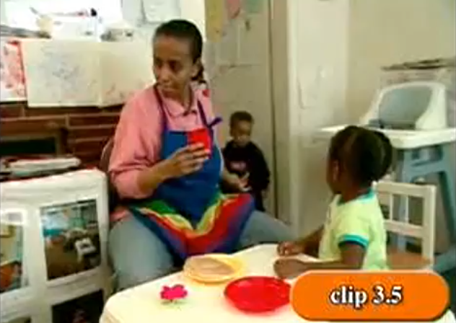
El comportamiento tiene significado: Ejemplo de video 1

Slide 21
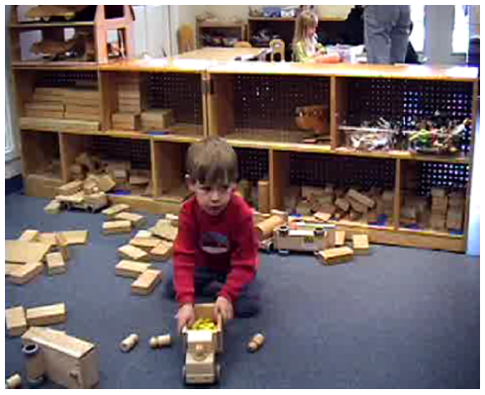
El comportamiento tiene significado: Ejemplo de video 2

Slide 22
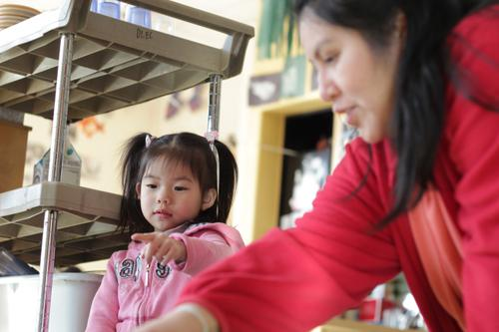
Niños que aprenden en dos idiomas
Niños que aprenden en dos idiomas
Durante las horas de juego libre, Lucía se va desplazando de un área de aprendizaje a la otra. Se queda de pie por algunos minutos y observa, pero nunca se integra al juego de los otros niños. Lucía no se queda en la hora del círculo más que algunos minutos y no responde cuando le pido que regrese. No estoy segura de lo que significa su conducta. ¿Cómo puedo saber si está actuando de esta forma porque no entiende cuáles son las expectativas con respecto a la hora del centro y del círculo?

Slide 23
Niños que aprenden en dos idiomas
Hable con las familias para aprender palabras comunes usadas en la casa
Haga que las familias visiten el aula para que conozcan las rutinas y las expectativas
Incorpore las fortalezas y los intereses de los niños en el currículo
Interactúe con los niños durante las rutinas del aula para ayudarlos a que participen

Slide 24
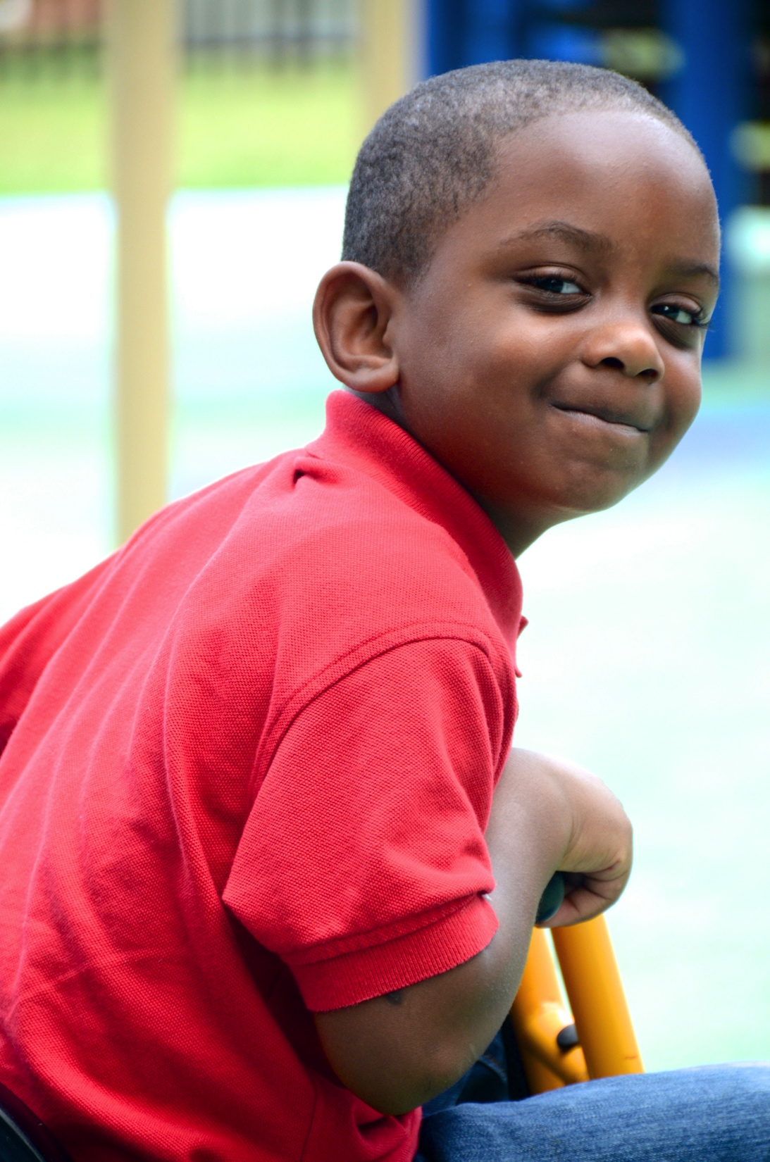
Conviértase en detective de “el comportamiento tiene significado”

Slide 25
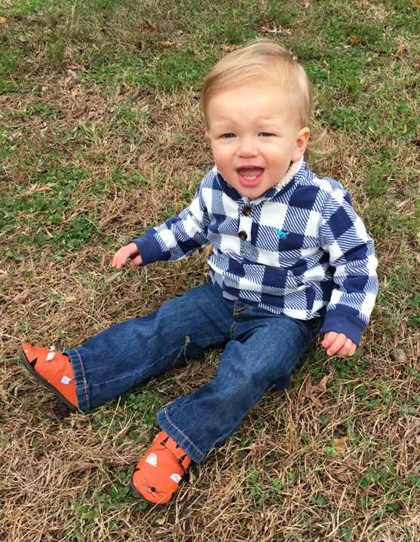
Repaso

